Slide 1
«Металлы и их использование в военном деле»
ГОСУДАРСТВЕННОЕ БЮДЖЕТНОЕ ПРОФЕССИОНАЛЬНОЕ ОБРАЗОВАТЕЛЬНОЕ УЧРЕЖДЕНИЕ
«КУРСАВСКИЙ РЕГИОНАЛЬНЫЙ КОЛЛЕДЖ «ИНТЕГРАЛ»
Интегрированный урок Химия - Литература по теме:
Презентацию подготовили преподаватели:
О.В. Сологубова
О.Е. Клочкова
с. Курсавка
2016г.

Slide 2
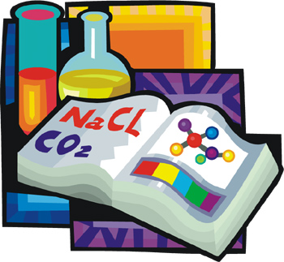
Цель занятия:
обобщить знания о металлах; развивать у обучающихся познавательный интерес, реализуя межпредметные связи химии и литературы.

Slide 3
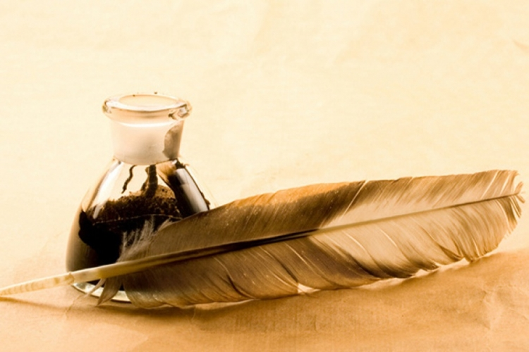
Кто б ни был ты, прекрасный гений,
Твои творения окажутся пустыми,
Когда ты будешь сух и нелюдим.
И знай, тебе скажу без наставлений,
Будь ты биолог, физик или химик –
Ты должен быть искусством вдохновим.
Не станешь ты творцом открытий разных,
Не сможешь воплотить свои мечты,
Когда к литературе безучастен,
Поэзию не понимаешь ты.

Slide 4
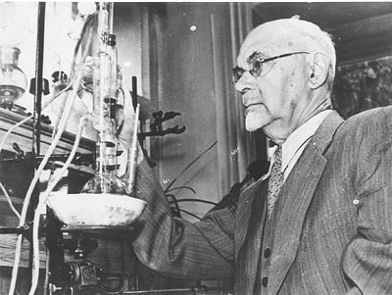
“Не могу представить себе химика, незнакомого с высотами поэзии, с картинами живописи, с хорошей музыкой. Вряд ли он создаст что-либо значительное в своей области”
А. Е. Арбузов

Slide 5
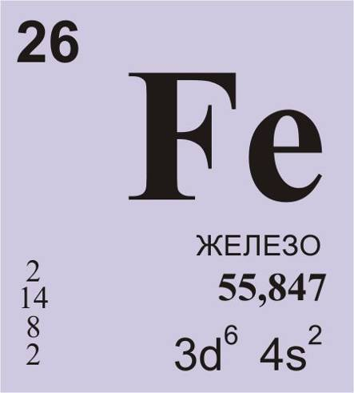
Железо
Железо – это серебристо-белый металл с температурой плавления 1539°С.
Очень пластичный, легко обрабатывается, куется, штампуется.
Железо обладает способностью намагничиваться и размагничиваться, поэтому применяется в качестве сердечников электромагнитов в различных электрических машинах и аппаратах. Ему можно придать большую прочность и твердость методами термического и механического воздействия.

Slide 6
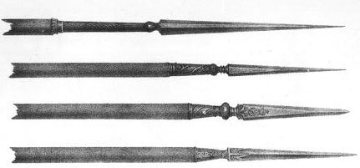
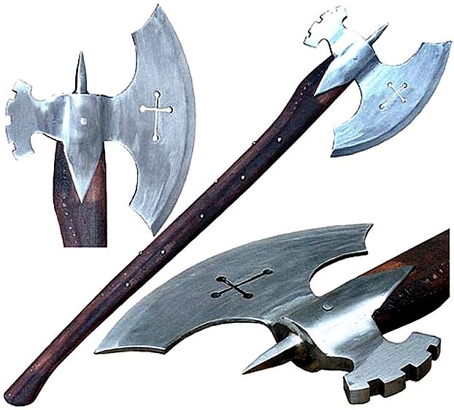
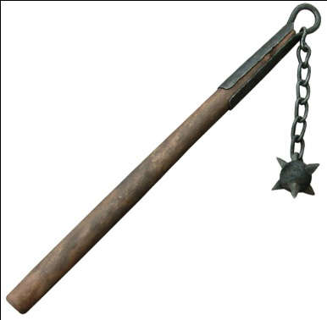
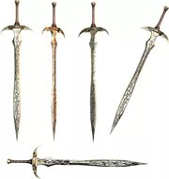
Железо

Slide 7
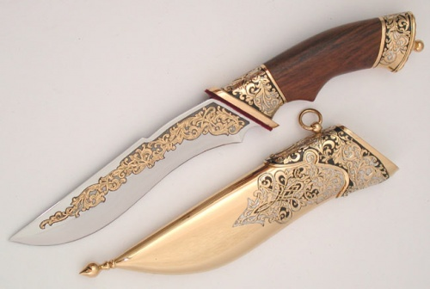
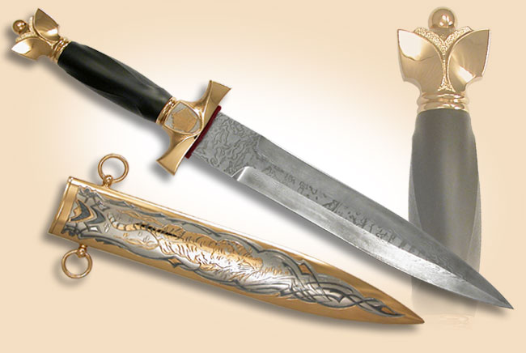
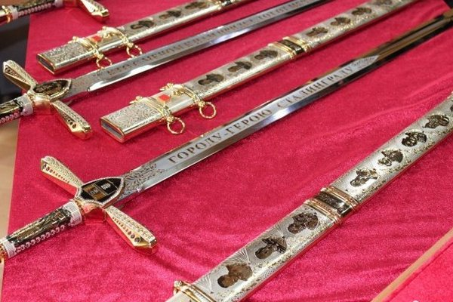
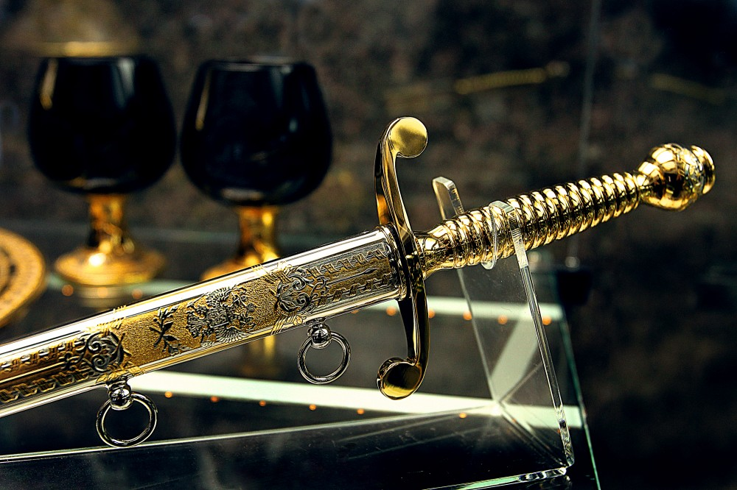
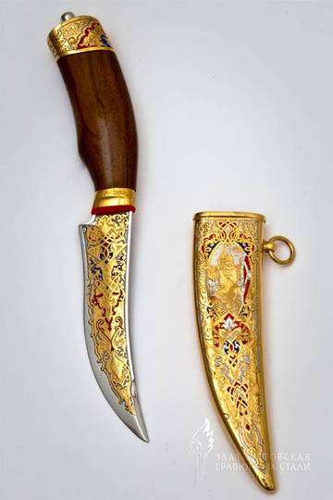
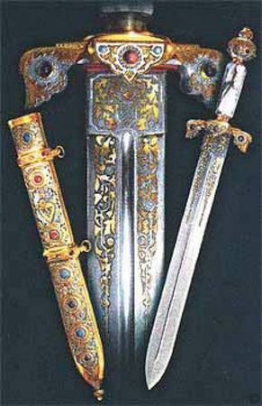
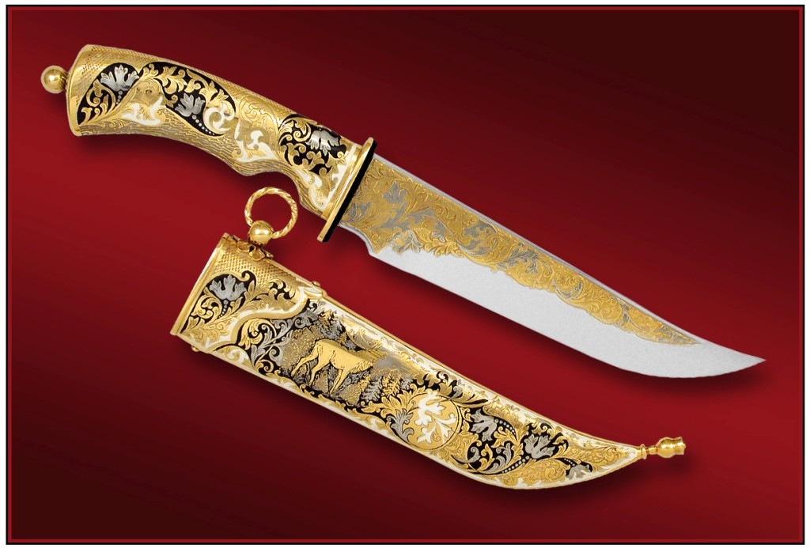
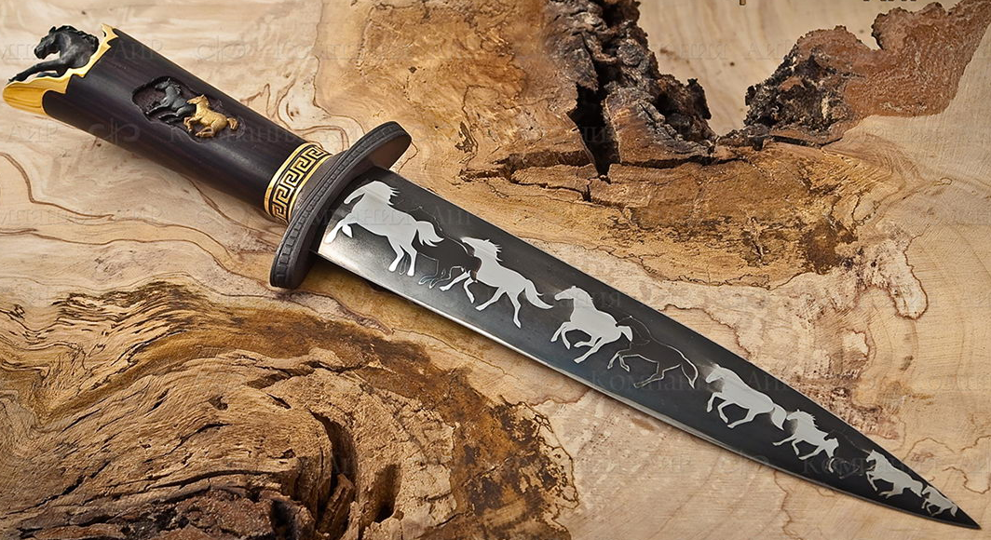

Slide 8
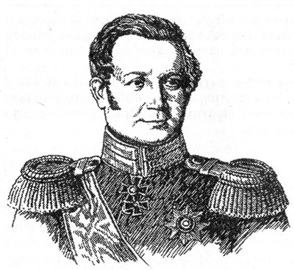
ПАВЕЛ ПЕТРОВИЧ АНОСОВ
(1799—1851)
Выдающийся русский металлург, разработал усовершенствованный метод производства стали, первым применил микроскоп для изучения структуры сплава, раскрыл тайну изготовления булатной стали

Slide 9
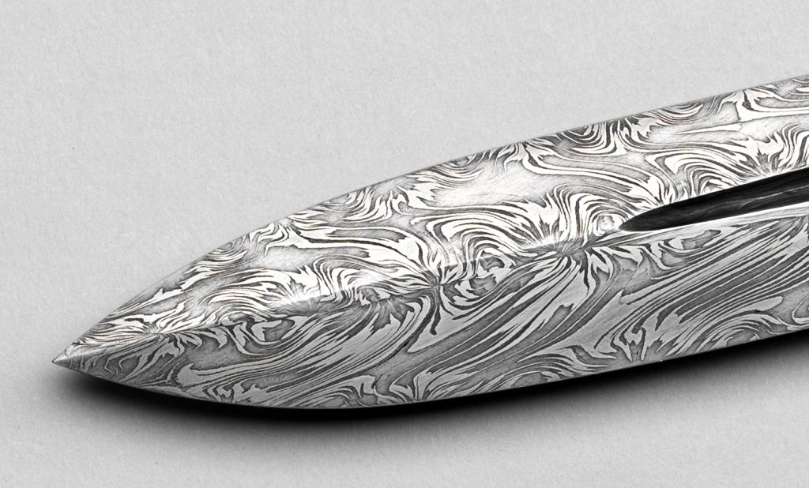
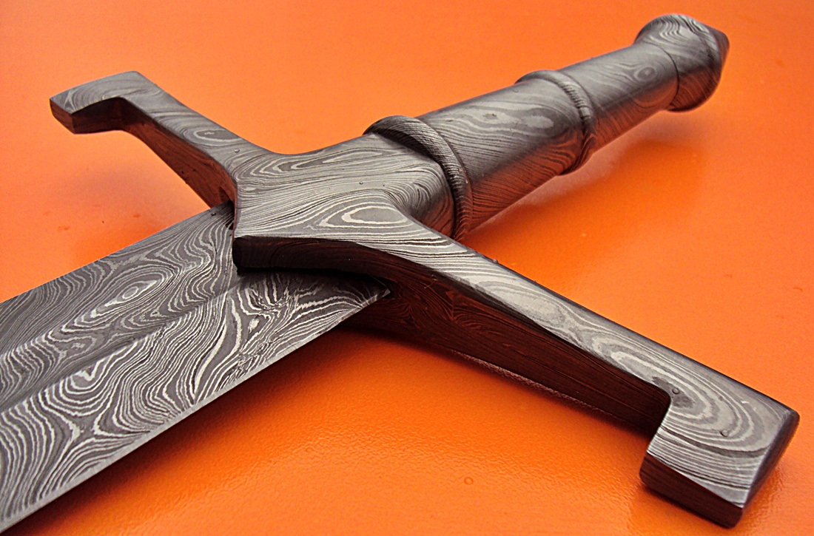
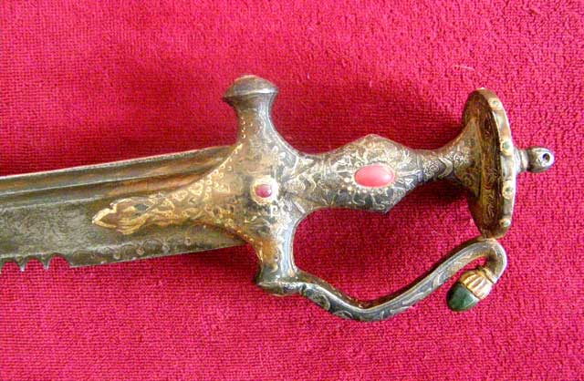
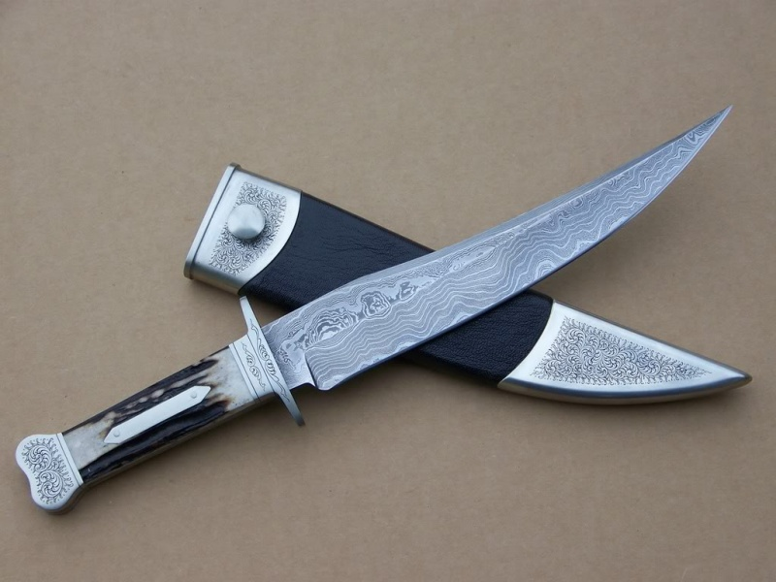
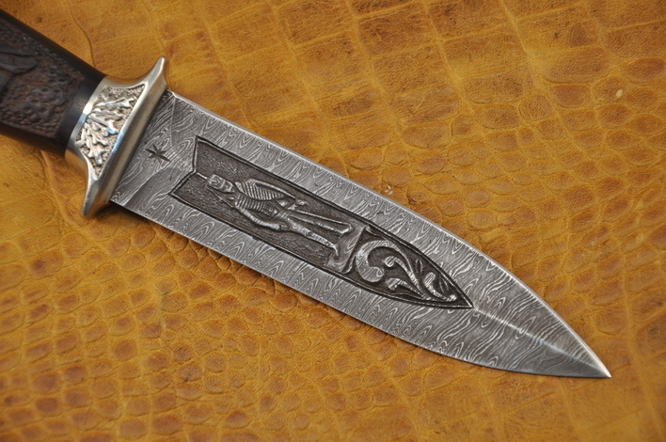
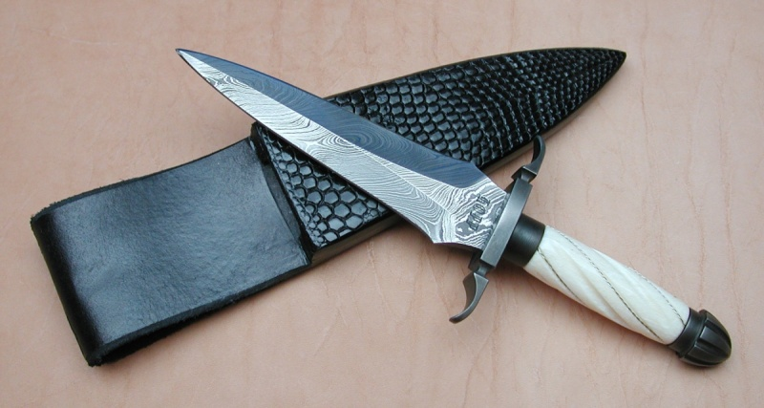

Slide 10
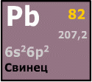
Свинец
Свинец - синевато-серый металл, тяжелый, мягкий, ковкий. На воздухе покрывается оксидной пленкой, стойкой к химическим воздействиям. Используют для изготовления пластин для аккумуляторов, оболочек электрических кабелей, защиты от гамма-излучения, как компонент типографских и антифрикционных сплавов, полупроводных материалов.

Slide 11
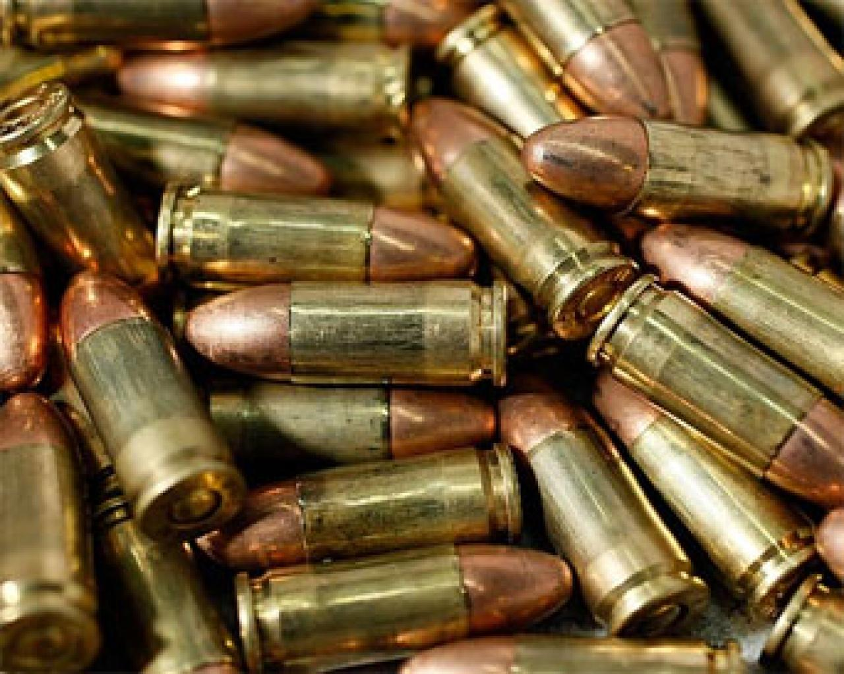
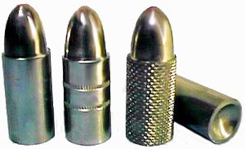
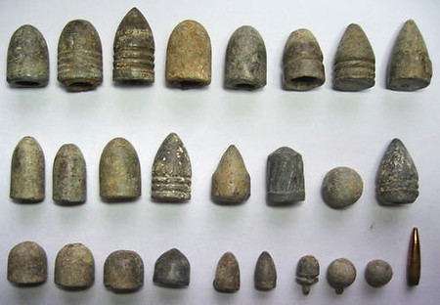
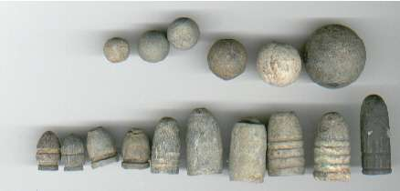
Свинец

Slide 12
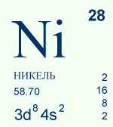
Никель
Никель – это цветной металл, обладающий пластичностью и ковкостью, очень твердый, серебристо-белого цвета, является ферромагнетиком, химически слабо активен, покрывается тонким слоем оксида на воздухе.
Добавка никеля к стали увеличивает твердость и временное прочное сопротивление последней, не вызывая соответственного уменьшения вязкости. Эти свойства никеля делают его чрезвычайно желательным компонентом в сталях, идущих на изготовление орудий, броневых плит для военных судов и разного рода брони.

Slide 13
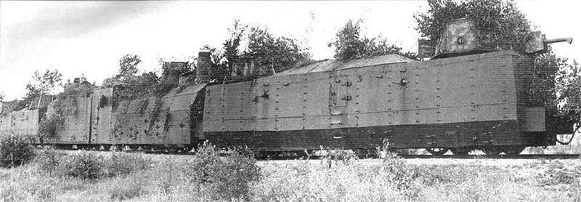
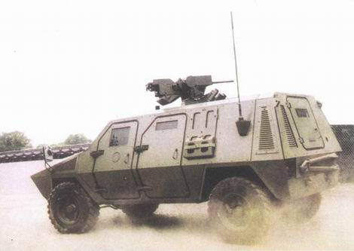
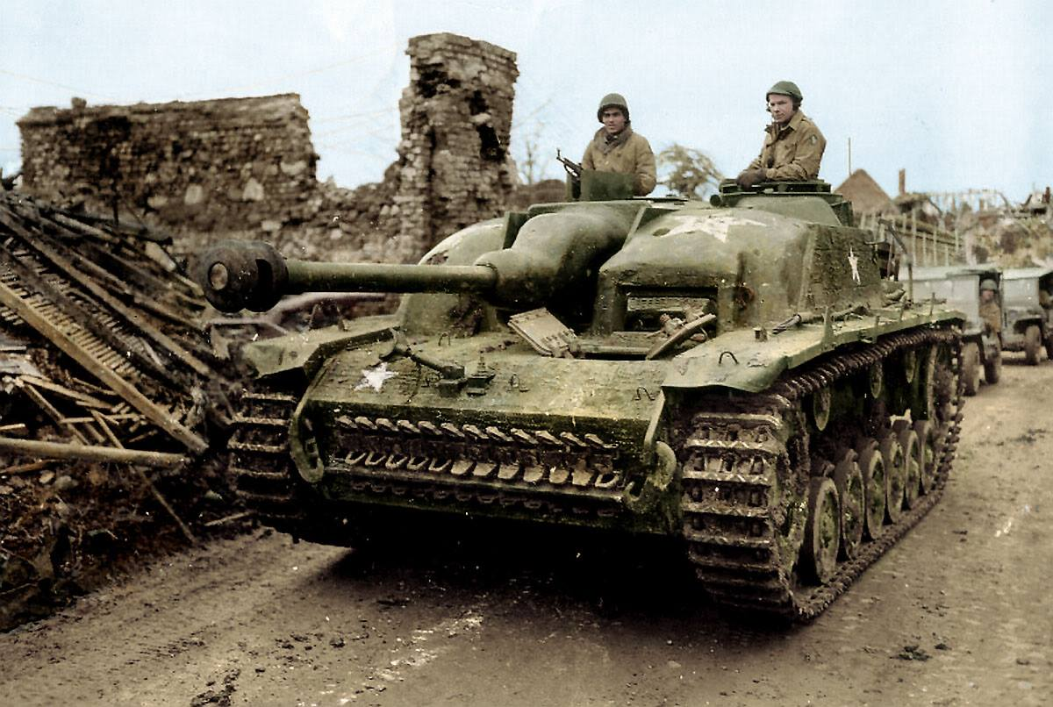
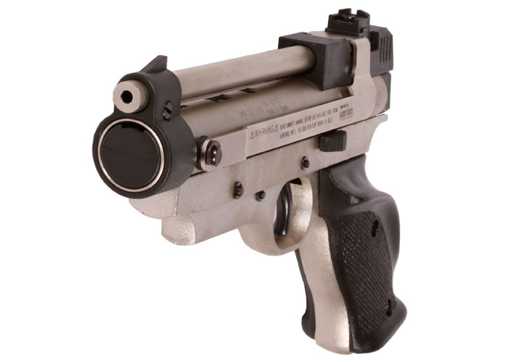
Никель

Slide 14
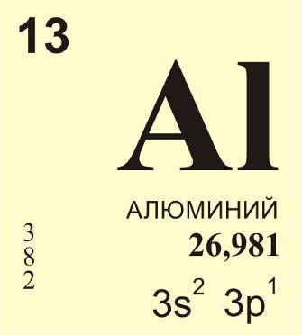
Алюминий
Алюминий – серебристо-белый металл, легкий, пластичный, с высокой электропроводимостью. Химически активен (на воздухе покрывается защитной пленкой). По распространенности в природе занимает 3-е место среди элементов и 1-е среди металлов.

Slide 15
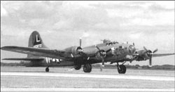
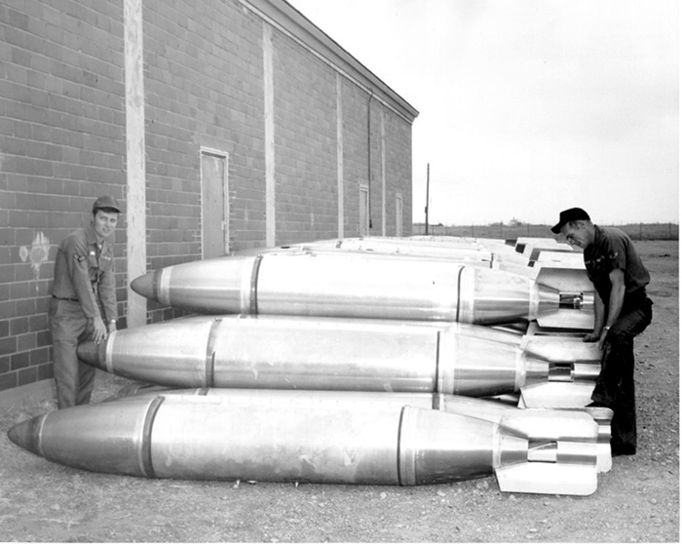
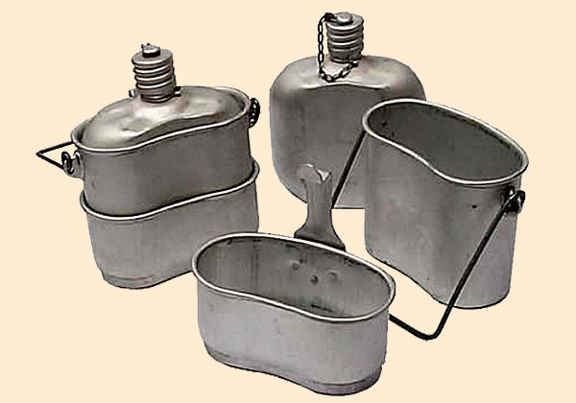
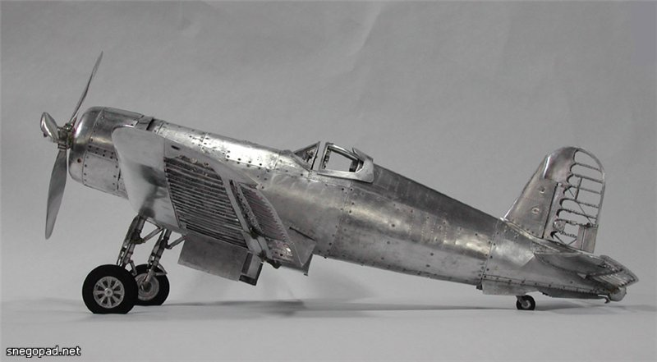
Алюминий

Slide 16
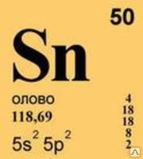
Олово
Олово – серебристо-белый металл, мягкий, пластичный. При определенной плотности на воздухе тускнеет, покрывается пленкой оксида, стойкой к химическим реагентам. Олово – компонент многих сплавов. Идет на покрытие металлов для защиты их от коррозии, на изготовление белой жести для консервных банок.

Slide 17
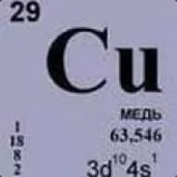
Медь
Медь – металл красного (в изломе розового) цвета, ковкий и мягкий, хороший проводник тепла и электричества. Медь химически малоактивна, в атмосфере, содержащей углекислый газ, пары воды и др. покрывается патиной – зеленоватой пленкой. Главное применение – производство проводов. Изготавливают также теплообменники, вакуум-аппараты, трубопроводы. Более 30% меди идет на сплавы.

Slide 18
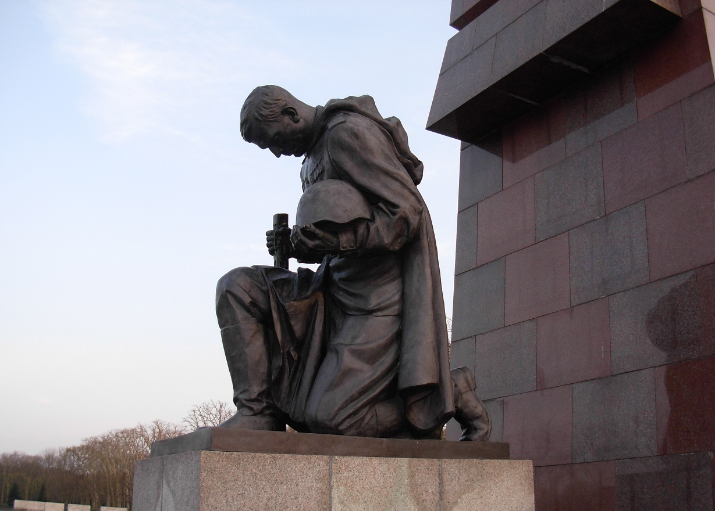
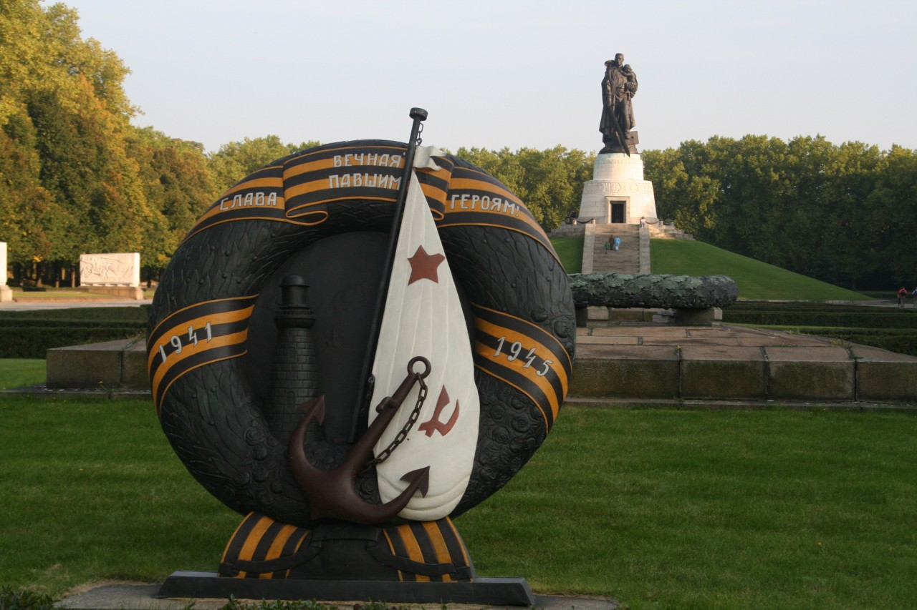
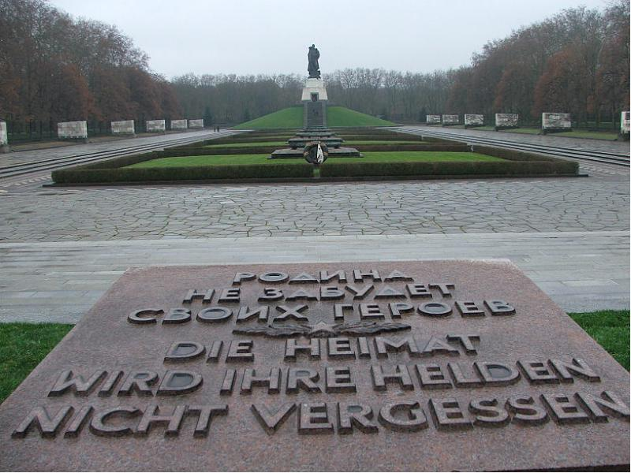

Slide 19
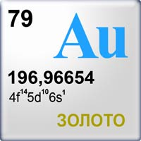
Золото
Золото – благородный металл желтого цвета, ковкий, химически весьма инертен, на воздухе и при нагревании не изменяется. Первый из открытых человеком металлов. В природе встречается главным образом самородное золото. Золото обычно используется в виде сплавов с другими металлами. При сохранении основных свойств золото в сплавах обладает большой твердостью и прочностью, и позволяет его экономить. Из сплавов золота с платиной делают химически стойкую аппаратуру.

Slide 20
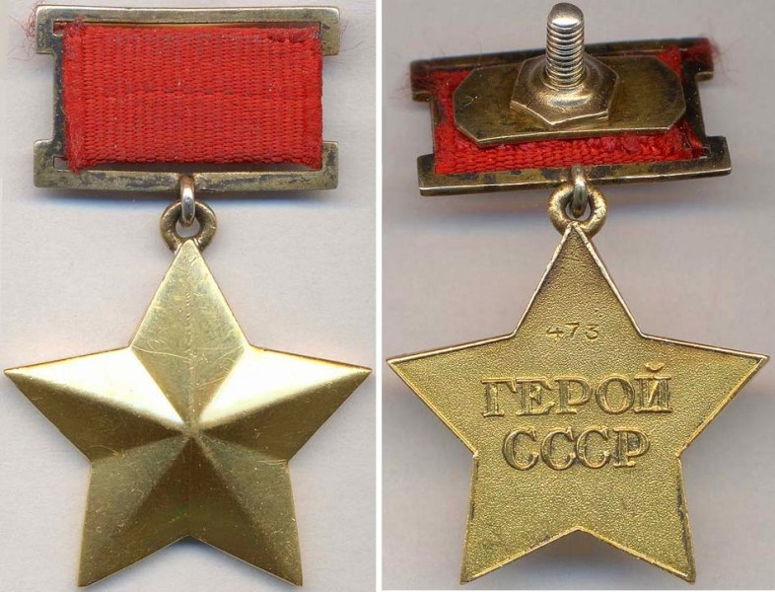
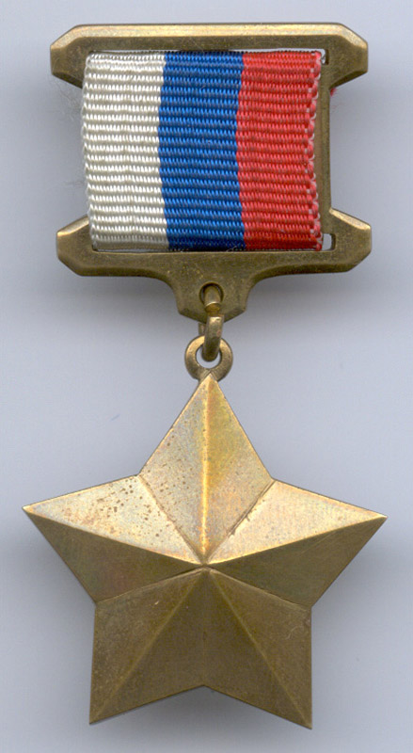
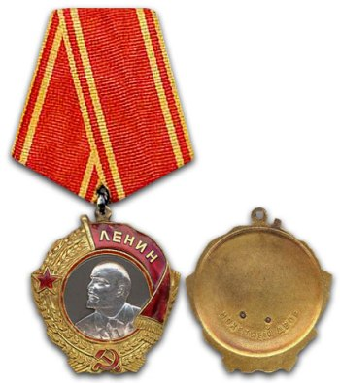
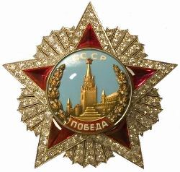
Золото

Slide 21
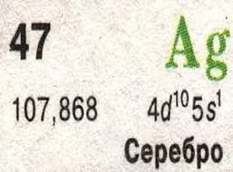
Серебро
Серебро — серебристый металл блестящий, белого цвета (t=962°С), ковкий и пластичный, легко поддающийся обработке. Серебро занимает лидирующее место среди металлов - проводников тепла и электричества.

Slide 22
Синквейн – это стихотворение, написанное по следующим правилам:
1 строка – одно существительное, выражающее главную тему cинквейна.
2 строка – два прилагательных, выражающих главную мысль.
3 строка – три глагола, описывающие действия в рамках темы.
4 строка – фраза, несущая определенный смысл.
5 строка – заключение в форме существительного (ассоциация с первым словом).

Slide 23
Синквейн о золоте
Золото
Мягкий, химическистойкий
Добывают, промывают, извлекают
Благородный металл желтого цвета Au
Драгоценность

Slide 24
Домашнее задание:
написать научно-фантастический рассказ с использованием прозвучавших на уроке терминов.

Slide 25
Спасибо за внимание

